Slide 1
РАСЧЕТ ПУСКОВЫХ ИСПЫТАНИЙ КИТАЙСКОГО ЭКСПЕРИМЕНТАЛЬНОГО РЕАКТОРА НА БЫСТРЫХ НЕЙТРОНАХ CEFR
Каширина В.Е., Котов Я.А., Колесов В.В.

Slide 2
Введение
CEFR - первый реактор на быстрых нейтронах в Китае, который достиг первой критичности 21-го июля 2010 года [1]. Он расположен в Институте атомной энергии Китая в юго-западном пригороде Пекина. Это реактор быстрого спектра бассейнового типа с натриевым теплоносителем мощностью 65 МВт. В первом цикле активная зона реактора загружалась топливом из обогащенного диоксида урана.
В ходе пусковых испытаний в 2010 году было проведено четыре серии экспериментов, включая загрузку топлива и выход в критику, измерение веса регулирующих стержней, измерение коэффициентов реактивности. Эти эксперименты не только стали важной частью запуска реактора, но также дали ценные данные для проверки конструкции активной зоны и ядерных данных. Под руководством и при поддержке МАГАТЭ Институт атомной энергии Китая предложил текущий проект координированных исследований CRP для разработки бенчмарка на основе начальных испытаний.
1. Research Reactor Database [Электронный ресурс] Режим доступа https://nucleus.iaea.org/RRDB/RR/ReactorSearch.aspx (дата посещения 23.10.2020).

Slide 3
Построение модели реактора CEFR
Модель Китайского экспериментального реактора на быстрых нейтронах CEFR построена в программном комплексе SERPENT на основе данных, представленных в технической спецификации [2].
Был принят ряд упрощений:
1. Сопло, т.е. нижняя часть сборок, имеет сложную геометрию. Поскольку оно практически не влияет на нейтронно-физический расчет, было принято решение упростить данный участок, и задать сопло и текущий через него теплоноситель как гомогенную смесь нержавеющей стали и натрия.
2. Форма верхней части сборок (захват органов регулирования, головка тепловыделяющих сборок и д.р.) также слабо влияет на нейтронно-физический расчет, поэтому была упрощена с сохранением массы конструкционных материалов.
2. Technical Specifications for neutronics benchmark of CEFR start-up tests (CRP-I31032), draft v7.0. Department of Reactor Engineering, China Institute of Atomic Energy, Dec, 2019.

Slide 4
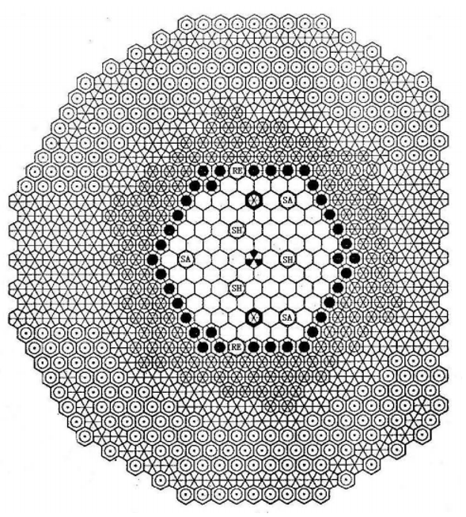
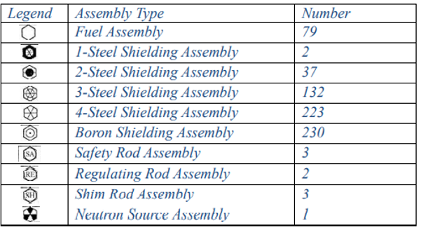

Slide 7
Расчет пусковых испытаний реактора CEFR
Во время пусковых испытаний реактора CEFR была проведена серия экспериментов. Один из них - это загрузка топлива и выход в критику. Исходные данные для данного эксперимента представлены в таблице 1.
Таблица 1. Исходные данные эксперимента по загрузке топлива и выходу в критику
Температура | Холодное состояние (250 ℃)
Загрузка активной зоны | Начало: 81 макет ТВС (mock-up fuel SAs) в а.з. Конец: 72 ТВС (fuel SAs) + 2 сборки из нержавеющей стали (SS SAs) + 7 макетов ТВС (mock-up fuel SAs)
Положение органов регулирования | RE2: положение в а.з. варьируется; RE1+3*SH+3*SA: выведены из а.з.

Slide 8
Поскольку в спецификации были даны геометрические параметры сборок, основанные на состоянии установки, при котором все материалы имеют одинаковую температуру, равную 20 °C, был произведен перерасчет всех геометрических параметров реактора с использованием коэффициентов линейного расширения материалов для температуры холодного состояния (250 °C).

Slide 9
Кол-во ТВС, загруженных в а.з. | Положение органов регулирования, мм |  | Состояние | Значение k_{eff}
 | Остальные 7 органов | RE2
24 | выведены из а.з. | выведен из а.з. | подкритика | 0,68935
40 | выведены из а.з. | выведен из а.з. | подкритика | 0,84008
46 | выведены из а.з. | выведен из а.з. | подкритика | 0,87819
55 | выведены из а.з. | выведен из а.з. | подкритика | 0,93085
61 | выведены из а.з. | выведен из а.з. | подкритика | 0,95487
65 | выведены из а.з. | выведен из а.з. | подкритика | 0,96961
68 | выведены из а.з. | выведен из а.з. | подкритика | 0,98415
69 | выведены из а.з. | выведен из а.з. | подкритика | 0,98621
70 | выведены из а.з. | выведен из а.з. | подкритика | 0,99100

Slide 10
Кол-во ТВС, загруженных в а.з. | Положение органов регулирования, мм |  | Состояние | Значение k_{eff}
 | Остальные 7 органов | RE2
71 | выведены из а.з. | выведен из а.з. | конец подкритики | 0,99530
72 | выведены из а.з. | 190 | надкритика | 0,99918
72 | выведены из а.з. | 170 | надкритика | 0,99888
72 | выведены из а.з. | 151 | надкритика | 0,99860
72 | выведены из а.з. | 70 | критика (по расчетам) | 0,99825

Slide 11
Вывод
Полученные в ходе расчетов в программном комплексе SERPENT результаты с достаточной точностью согласовываются с экспериментальными данными пусковых испытаний Китайского экспериментального реактора на быстрых нейтронах CEFR.
В дальнейшем планируется продолжение работы в данном направлении, а именно расчет остальных пусковых испытаний реактора CEFR.

Slide 12
Список использованных источников
1. Research Reactor Database [Электронный ресурс] Режим доступа https://nucleus.iaea.org/RRDB/RR/ReactorSearch.aspx (дата посещения 23.10.2020).
Technical Specifications for neutronics benchmark of CEFR start-up tests (CRP-I31032), draft v7.0. Department of Reactor Engineering, China Institute of Atomic Energy, Dec, 2019.
Serpent – программный комплекс для нейтронно-физического расчета реактора // Сайт «Serpent Wiki» [Электронный ресурс] Режим доступа: http://serpent.vtt.fi/ (дата посещения 23.10.2020)

Slide 13
Спасибо за внимание!

